Slide 1
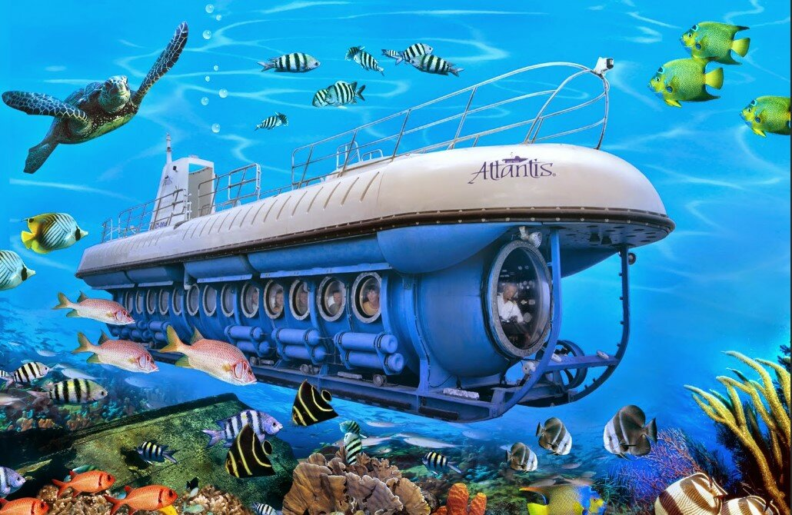
Подводный мир Батискаф - это такой большой железный шар с иллюминаторами, внутри у него много разных приборов, чтобы наблюдать за морской жизнью.

Slide 2
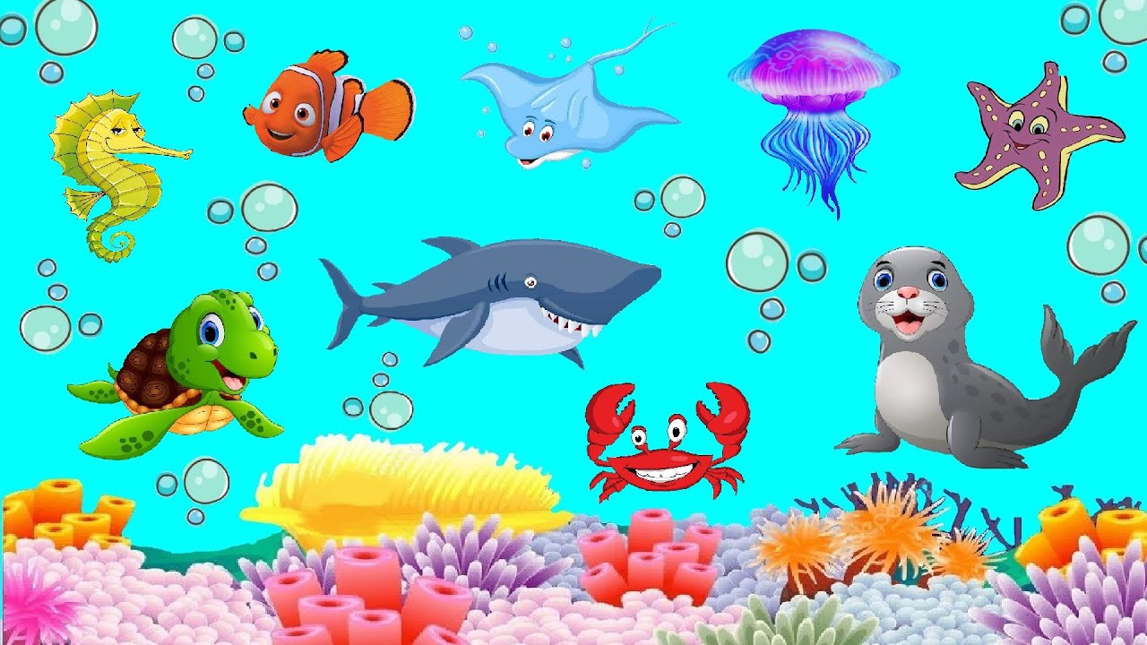
Подводный мир

Slide 3
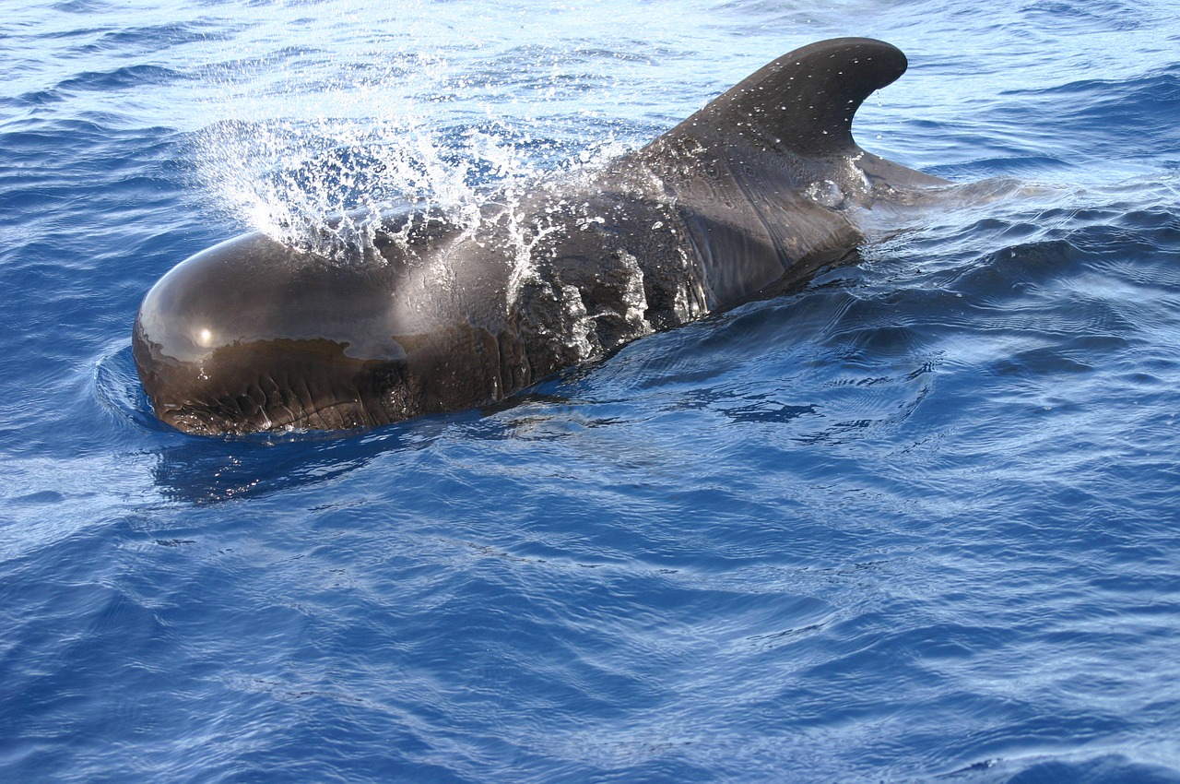
Через море – океан плывет чудо – великан, пряча ус во рту, растянулся на версту.

Slide 4
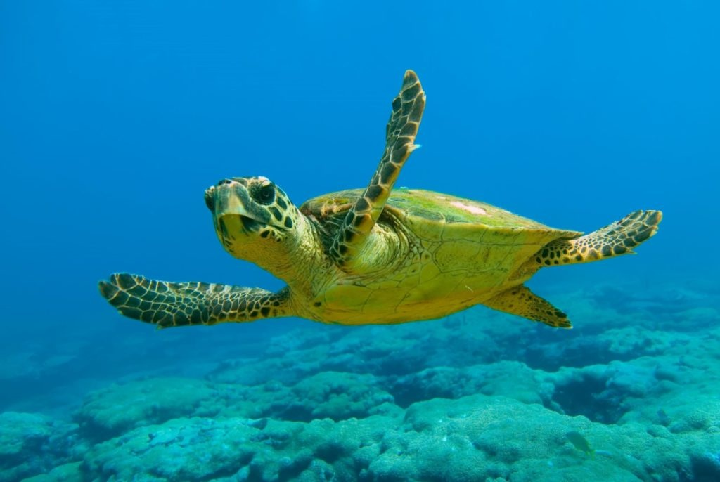
Может плавать в океане, Может ползатьпо саванне Панцирь в клетку,как рубаха… Кто же это?

Slide 5
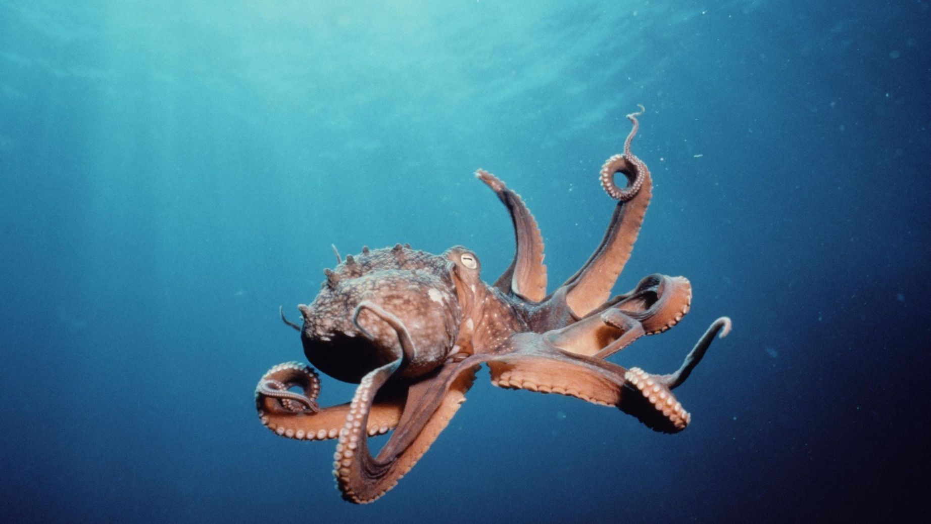
Маскируюсь я умело, Цвет меняю так же смело, Восемь ног и голова, Отгадайте, кто же я?

Slide 6
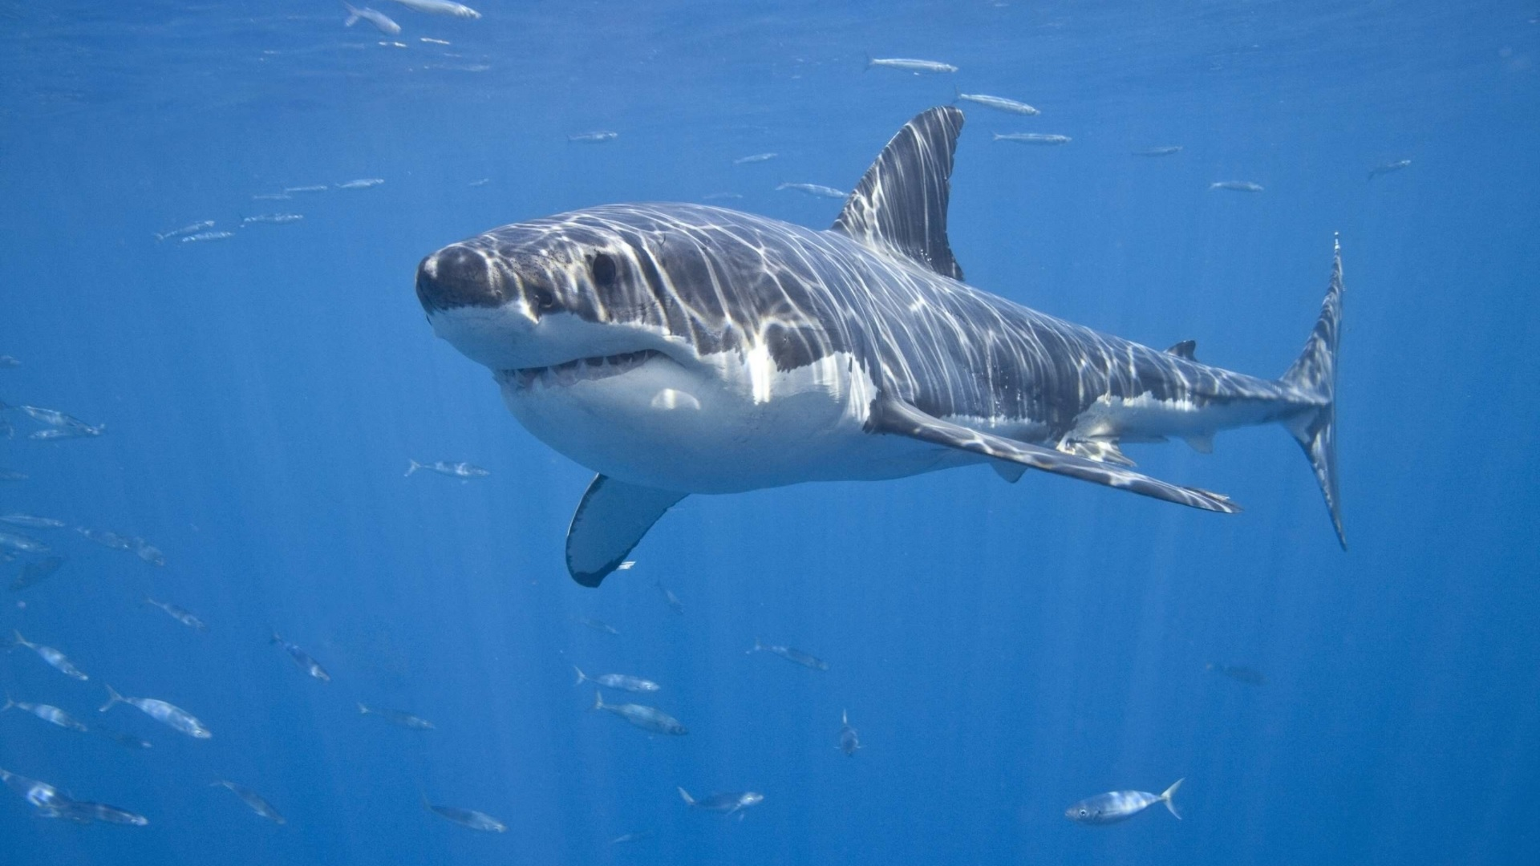
Море синее прекрасно. Только плавать в нем опасно! Как бы вас не «хватанула» Кровожадная...

Slide 7
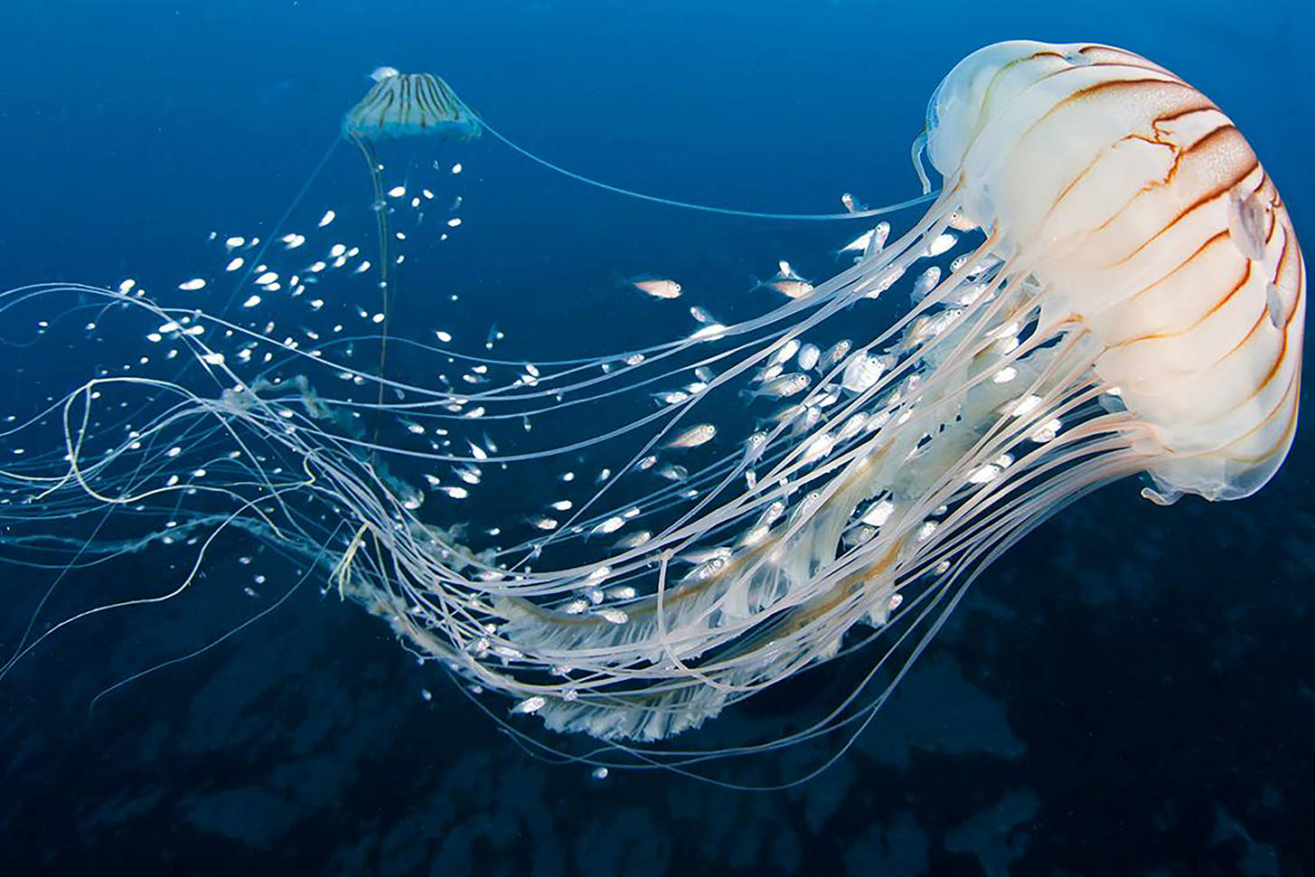
Этот белый парашют Волны к берегу несут...

Slide 8
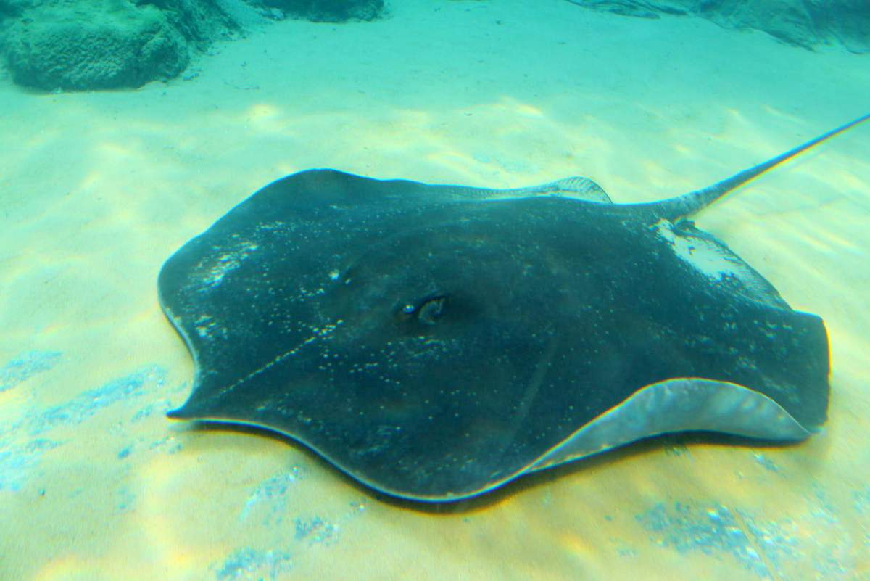
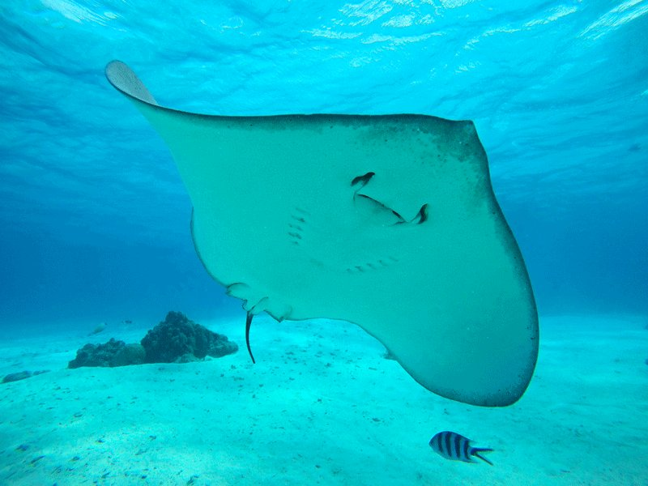
скат

Slide 9
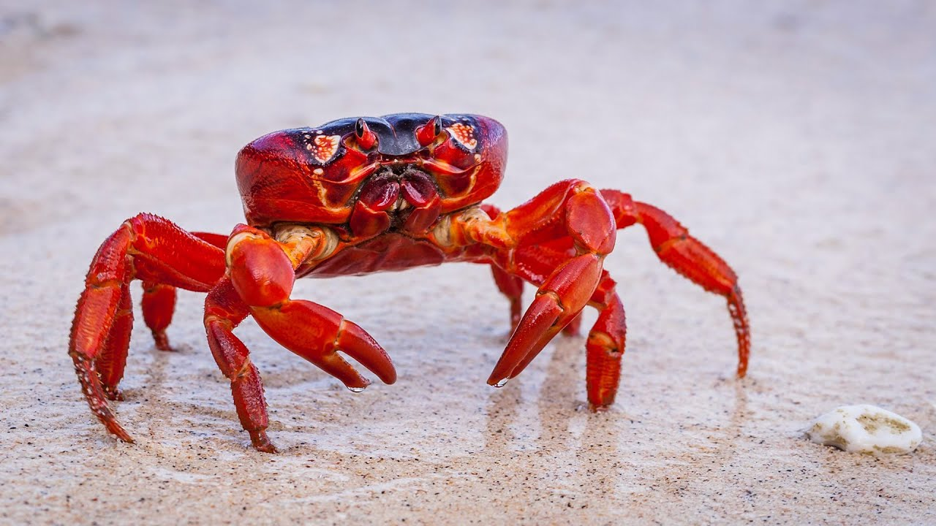
краб

Slide 10
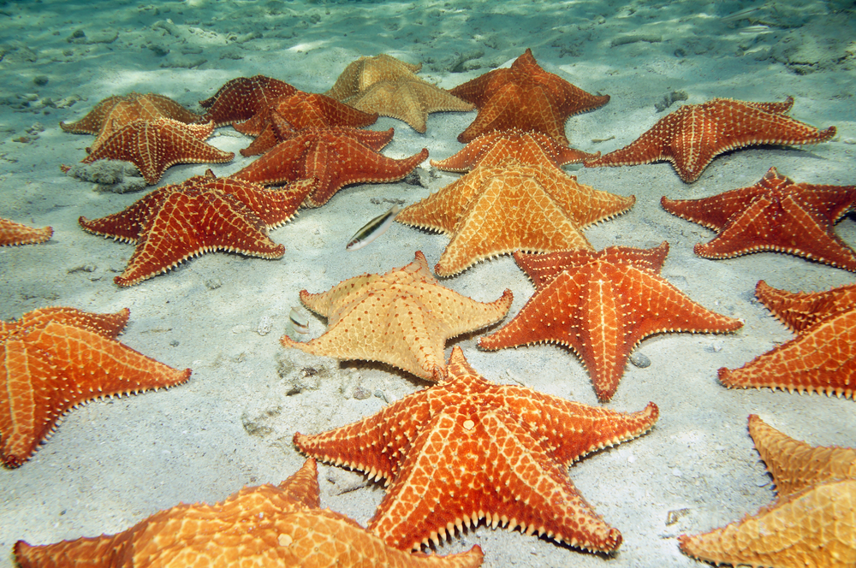
Морская звезда

Slide 11
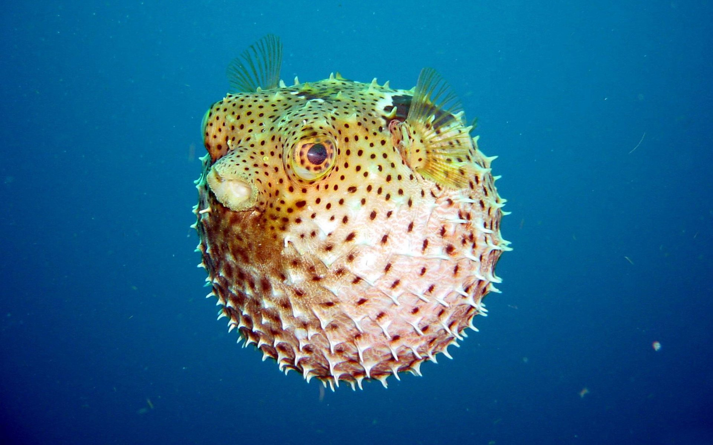
Рыба-шар

Slide 12
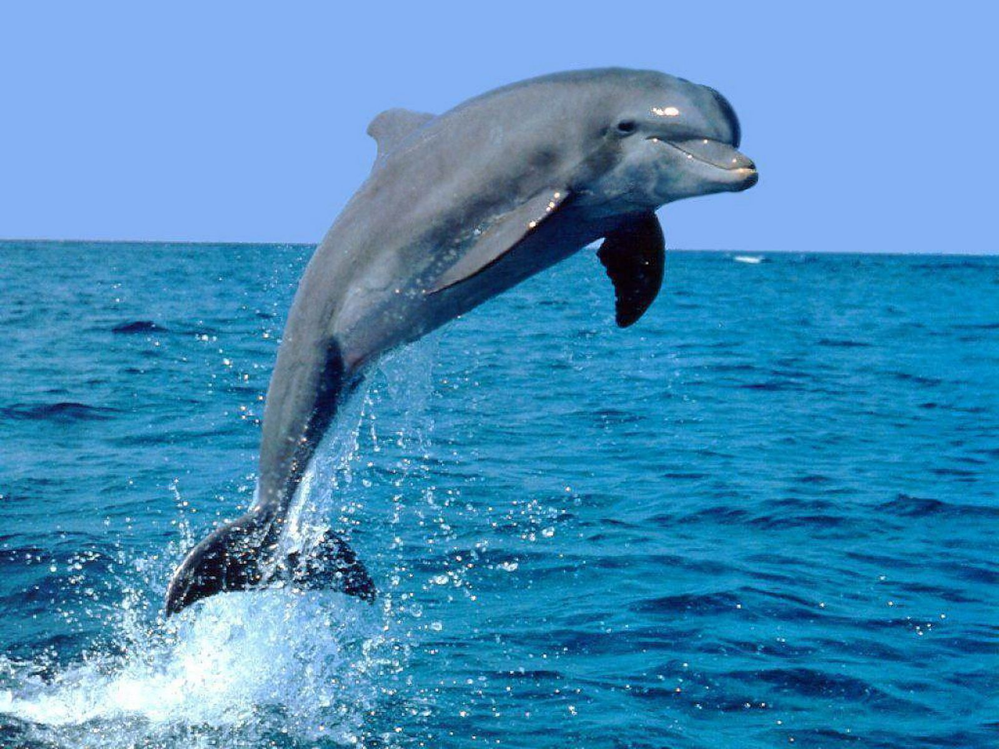
Он и фокус покажет, Он и трюк повторит. Все рядом молчуньи, А он – говорит!

